Slide 1
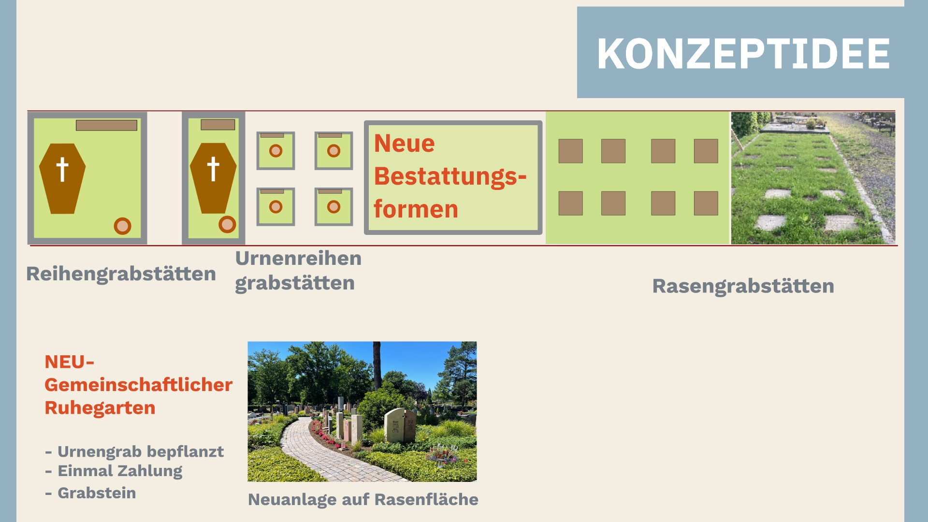
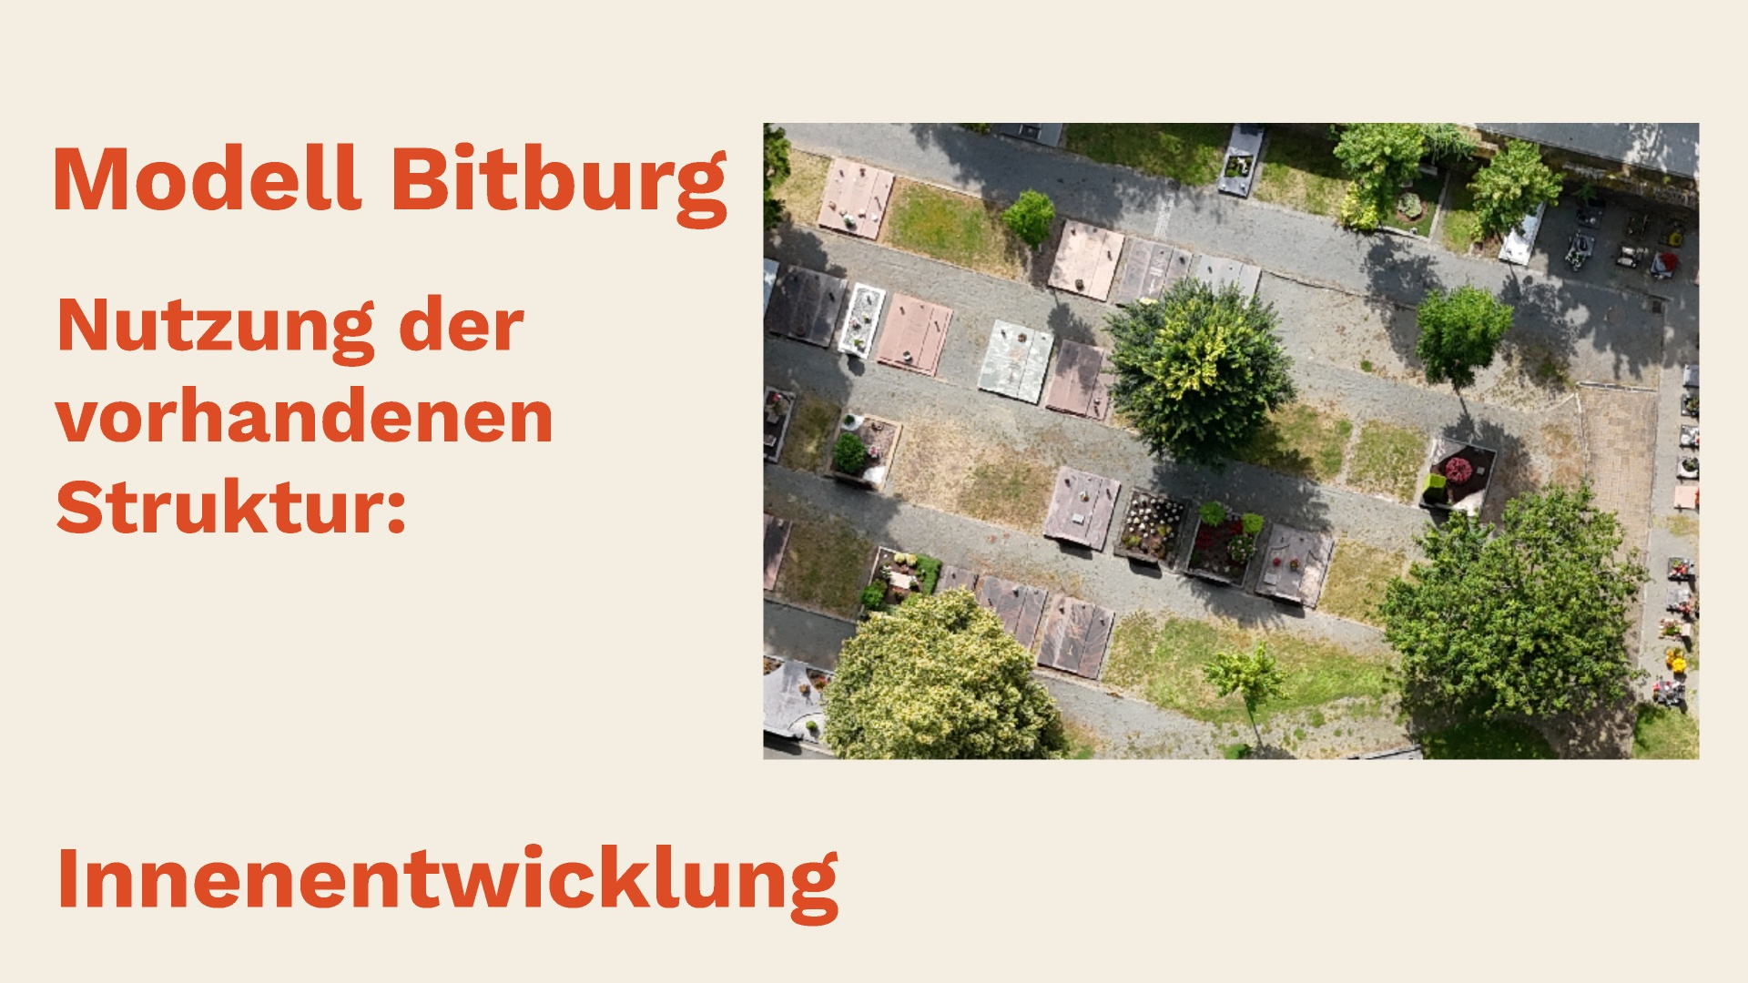

Slide 2
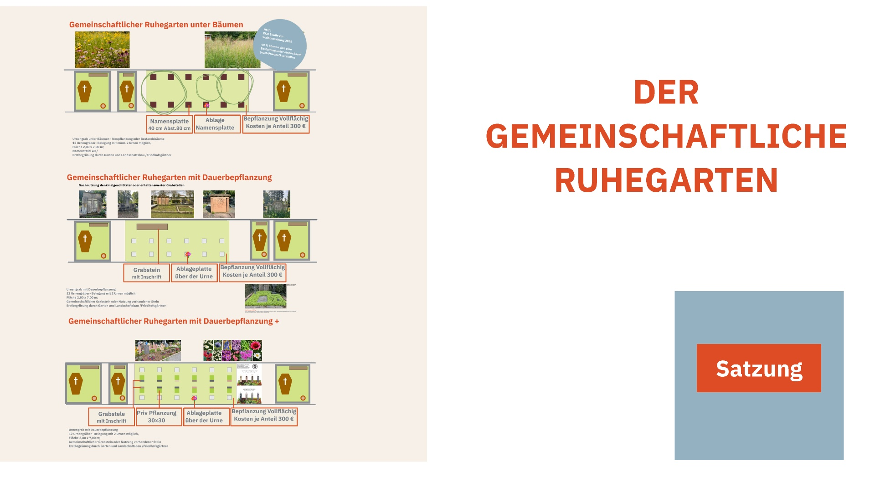

Slide 3
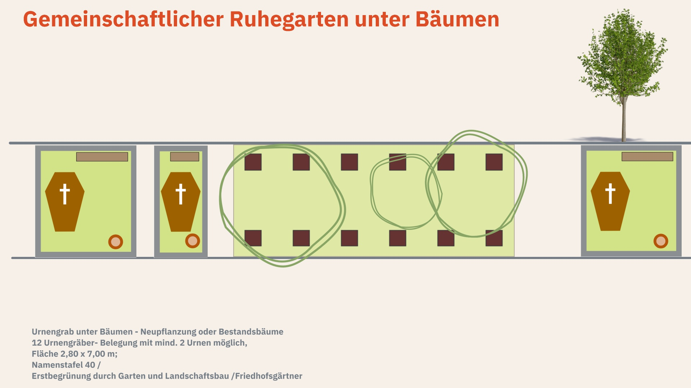

Slide 4
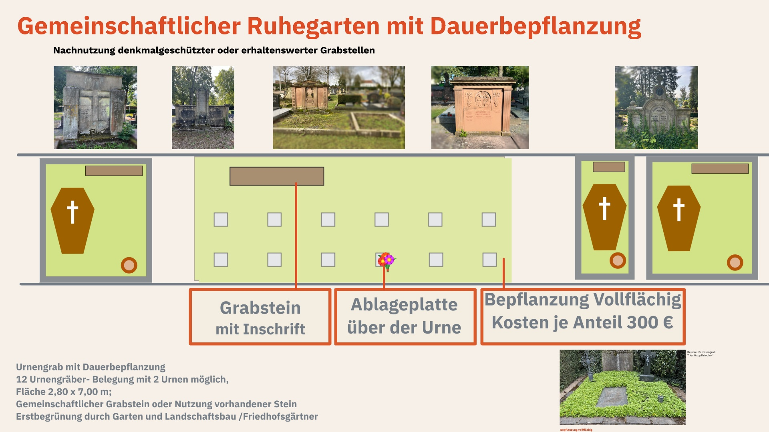

Slide 5
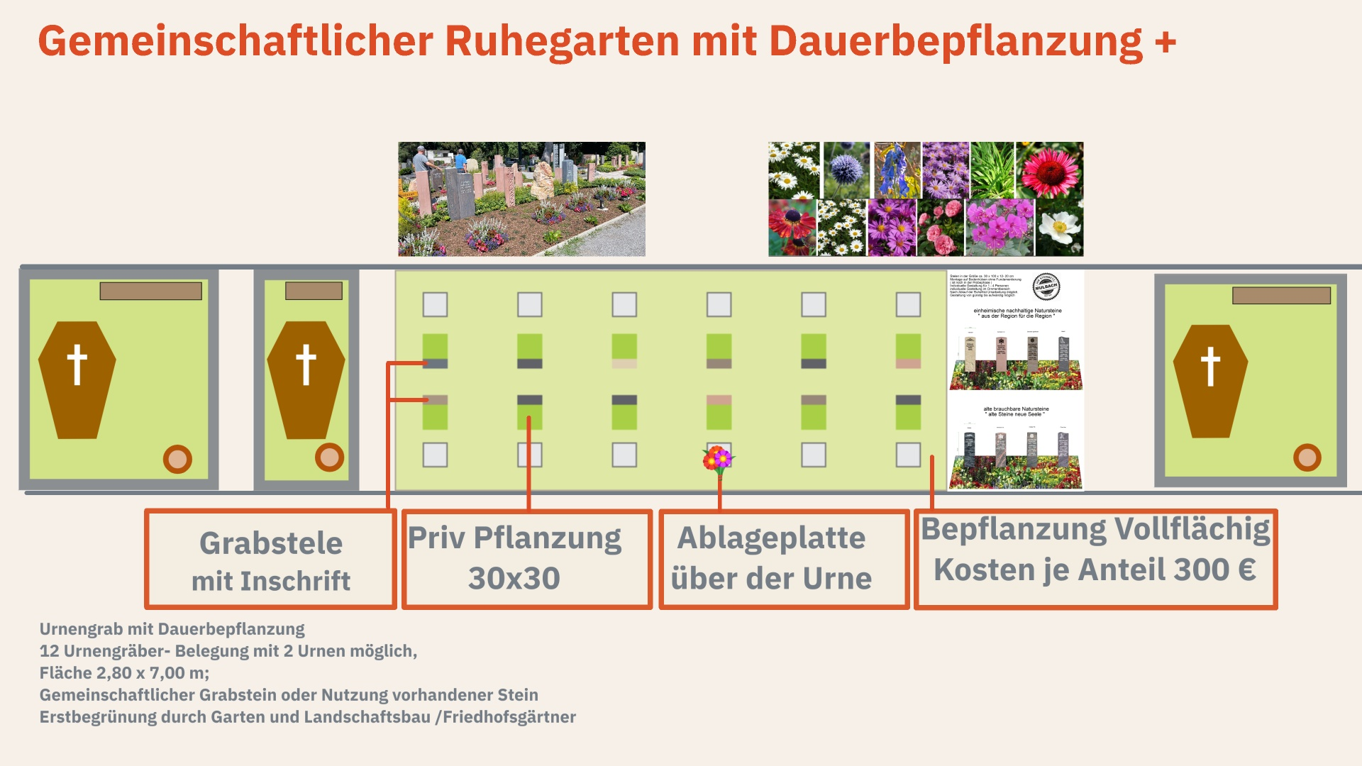

Slide 6
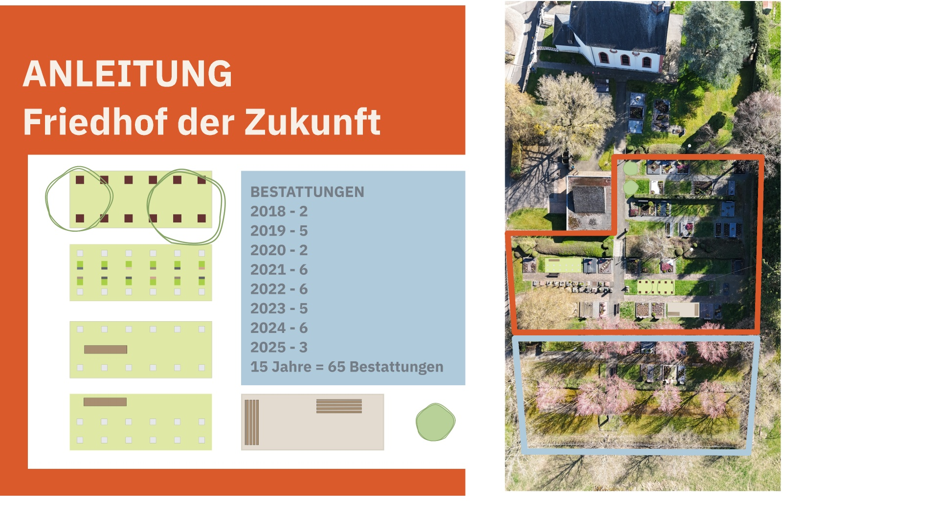

Slide 7
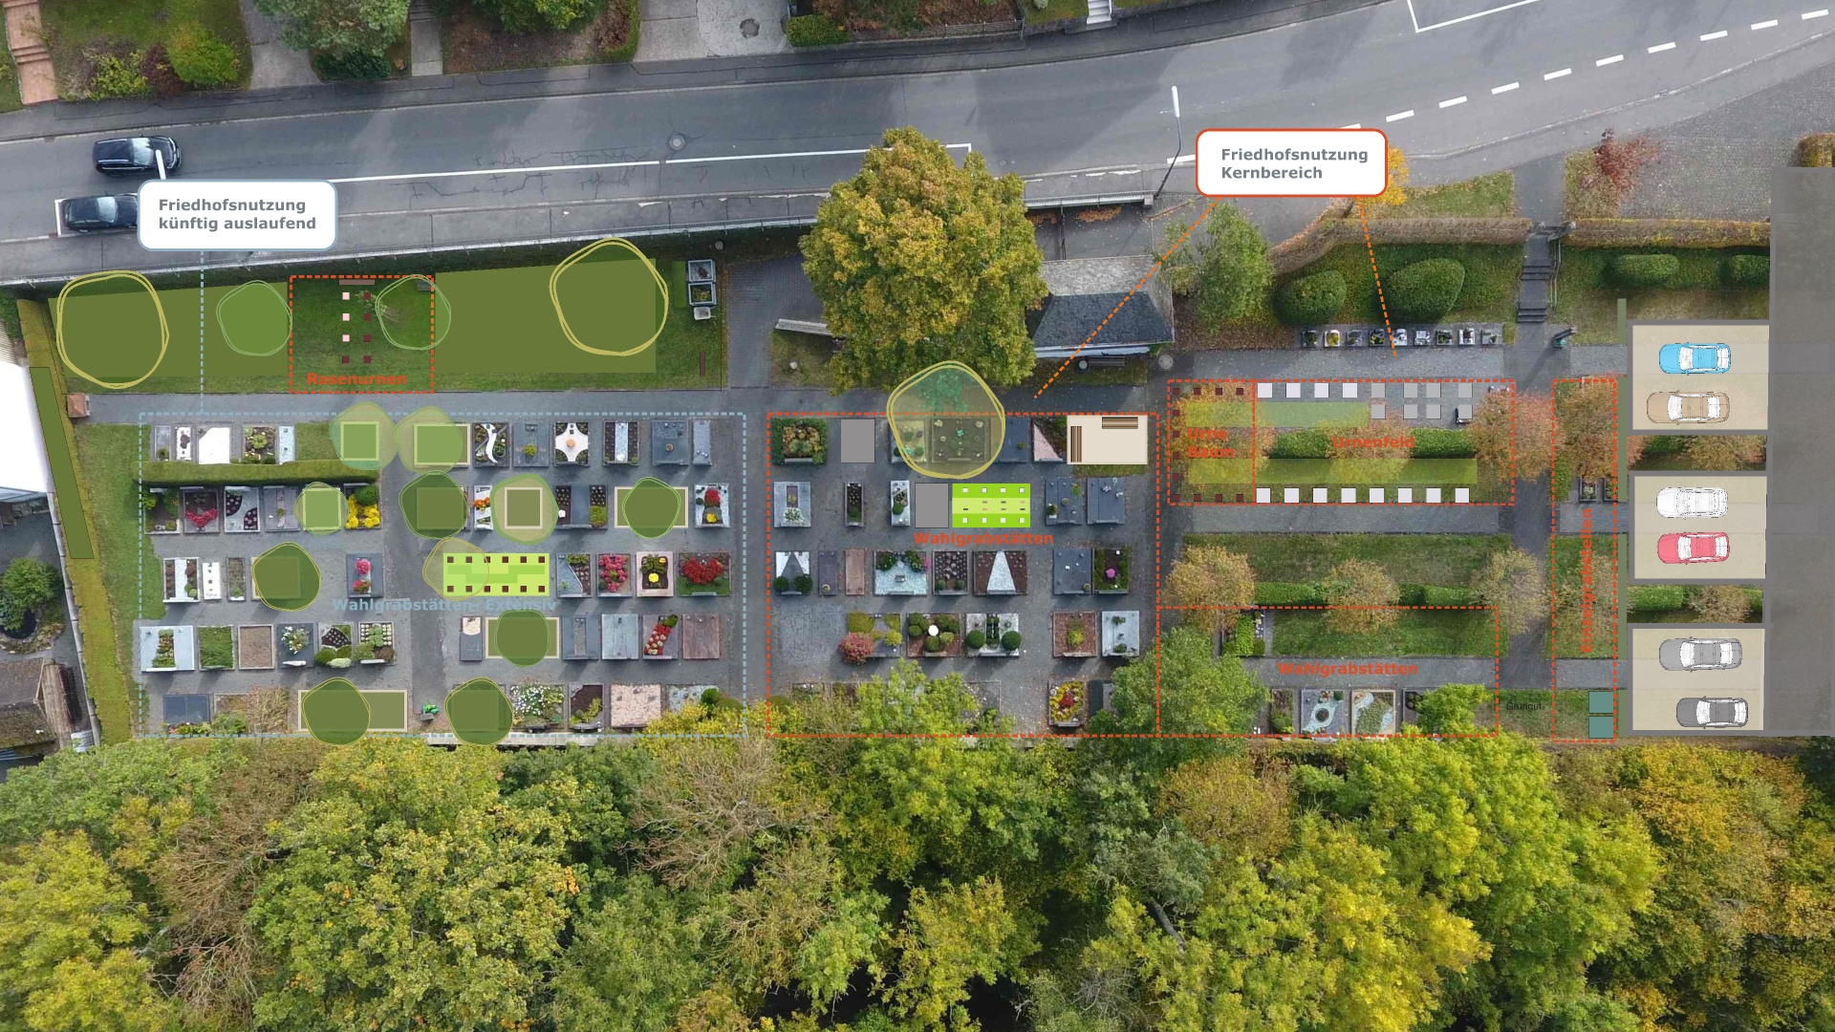
Drohnenaufnahme / Luftbild von Ihrem Friedhof

Slide 8
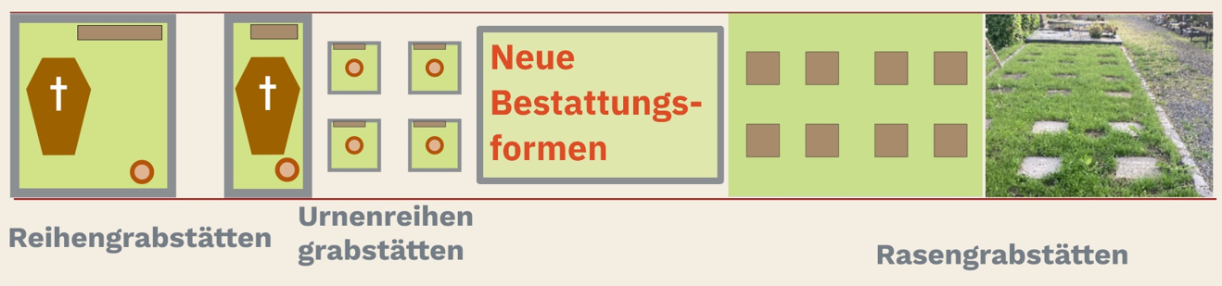
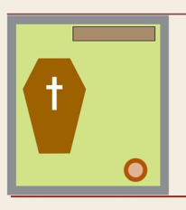
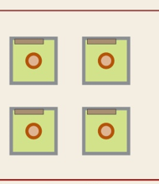

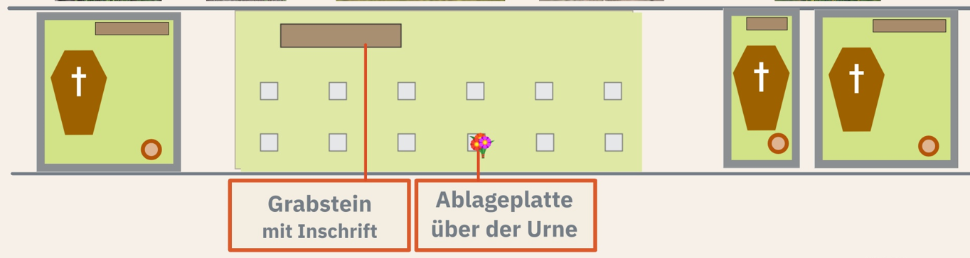
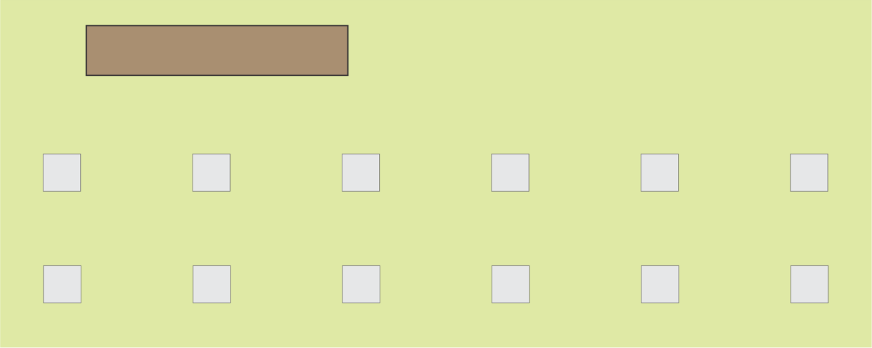
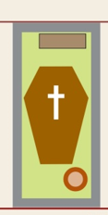
Bausteine
zum Einfügen in das Luftbild

Slide 9
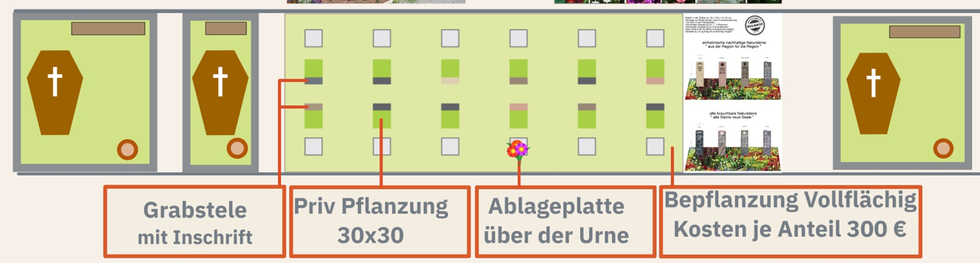
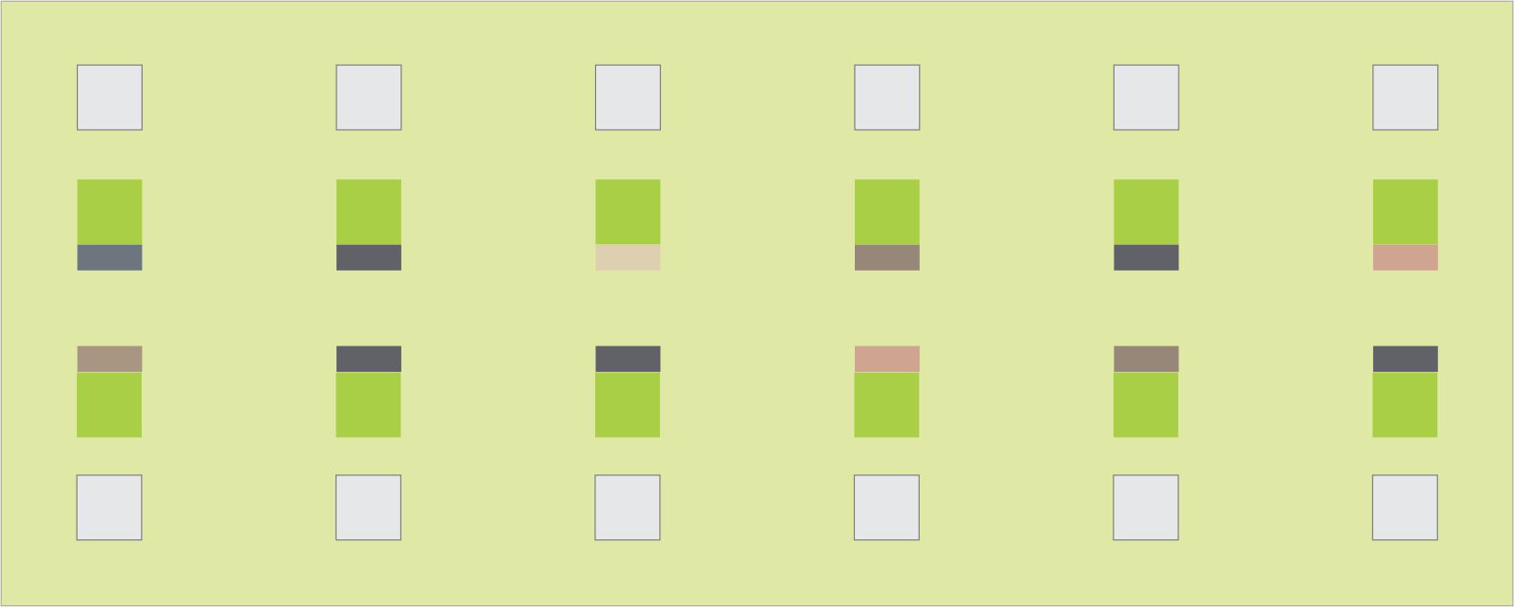


Bausteine
zum Einfügen in das Luftbild
Baumpflanzungen NEU oder Bestandsbäume

Slide 10
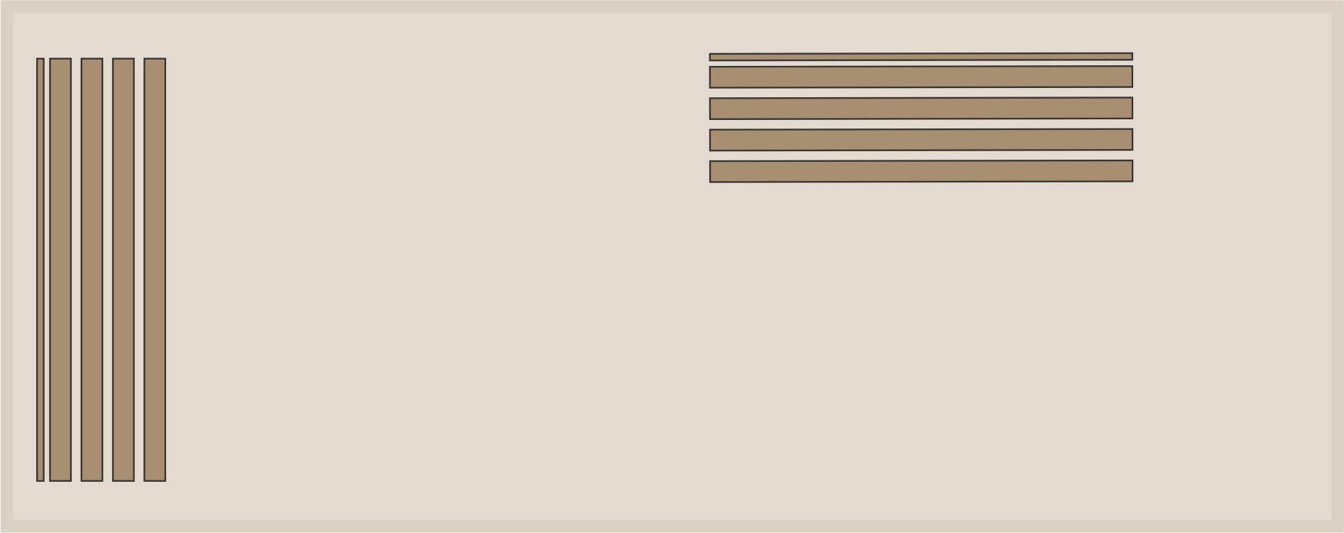

Bausteine
zum Einfügen in das Luftbild
Sitzbänke / Ruhebänke /
Begegnungsfläche
Fläche für ruhenden Verkehr
Erhaltenswertes Grabmal /
Grabdenkmal

Slide 11
Bausteine
zum Einfügen in das Luftbild
Kernbereich
auslaufender Bereich
in xx Jahren
kurzfristige Aufgabe möglich

